Slide 1


HUMAN & AI TRANSFORMATION ADVISORY
PRESENTACIÓN EJECUTIVA
Desplegar copilotos no es adoptarlos.
Para empresas de software y servicios TI que venden IA a sus clientes y necesitan que su propio delivery la adopte.
PREPARADO PARA · HIGH TECH, SOFTWARE Y SERVICIOS TI
OCTUBRE 2026
PRAXIA
· CONFIDENCIAL

Slide 2

01 — EL MOMENTO
Tu industria vende IA a sus clientes. La pregunta es cuánto cambió tu propio delivery.
Copilotos para toda la ingeniería, agentes en piloto y un modelo de entrega que todavía se cotiza por hora o por FTE.
PRAXIA
· EL MOMENTO
02

Slide 3
02 — EL PROBLEMA REAL
The Adoption Gap en casa propia.
LA BRECHA
Uso alto de copilotos y confianza baja. Decenas de pruebas de concepto sin dueño de negocio ni criterio de salida. Nadie mide si cambiaron el lead time, la calidad del código, el retrabajo o la utilización.
LICENCIAS DE IA DESPLEGADAS
DELIVERY QUE REALMENTE CAMBIÓ
ESQUEMA CONCEPTUAL · NO A ESCALA
PRAXIA
· EL PROBLEMA
03

Slide 4

03 — EL COSTO DE LA BRECHA
Uso alto, confianza baja y pilotos sin dueño: la brecha también vive en casa.
46%
39%
>40%
de los desarrolladores desconfía de la precisión de la IA; 84% la usa o planea usarla.
de las organizaciones: TI lidera el rediseño del trabajo con IA. RH lo lidera solo en 12%.
de los proyectos de IA agéntica se cancelará para finales de 2027, prevé Gartner.
FUENTE · Stack Overflow Developer Survey, 2025
FUENTE · Deloitte, 2025 · Work Redesign Essential to Realize AI ROI
FUENTE · Gartner, 2025 (predicción)
Cifras globales. La de Gartner es una predicción, no un dato observado. Fuentes completas en las notas.
PRAXIA
· EL COSTO
04
Notes:
Fuentes de esta lámina (texto completo y enlace):
• 84% de los desarrolladores usa o planea usar IA; 46% desconfía de la precisión de sus resultados. Fuente: Stack Overflow Developer Survey, 2025. https://survey.stackoverflow.co/2025/ai
• El rediseño del trabajo con IA lo lidera TI en 39% de las organizaciones y RH solo en 12%. Fuente: Deloitte, 2025. https://www.deloitte.com/us/en/about/press-room/work-design-essential-to-ai-roi.html
• Gartner prevé que más de 40% de los proyectos de IA agéntica se cancelará para finales de 2027. Fuente: Gartner, 2025 (predicción). https://www.gartner.com/en/newsroom/press-releases/2025-06-25-gartner-predicts-over-40-percent-of-agentic-ai-projects-will-be-canceled-by-end-of-2027

Slide 5

04 — QUÉ HACEMOS
Convertimos licencias de IA en delivery que cambió.
01
Diagnosticamos
Dónde se rompe la adopción: flujos de ingeniería, pilotos sin dueño, roles, confianza y datos de uso.
Tu inversión en copilotos y agentes rinde cuando tus equipos cambian cómo diseñan, construyen y entregan. Medimos esa brecha y la cerramos: del comité de dirección a la célula de delivery y a la forma de cotizar.
02
Diseñamos el sistema
Flujos humano-IA, roles, criterios para salir del piloto, incentivos y métricas de delivery.
03
Medimos el cambio
Uso, comportamiento e impacto en lead time, calidad, retrabajo y utilización. Nunca horas de curso.
PRAXIA
· QUÉ HACEMOS
05

Slide 6
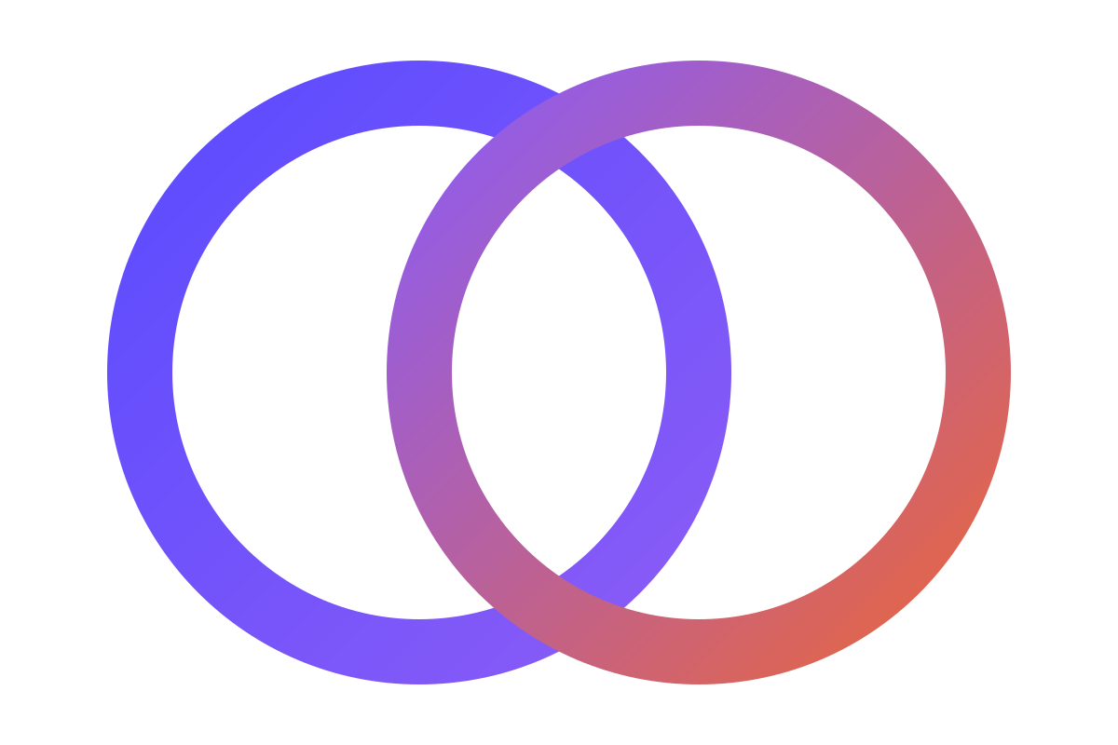
05 — POR QUÉ DISTINTO
Otros habilitan la herramienta. Nosotros respondemos por la adopción.
PROVEEDORES DE PLATAFORMA
PROGRAMAS DE UPSKILLING
PRAXIA
Habilitan
Capacitan
Asegura la adopción
Licencias, créditos y certificaciones. Miden consumo, no si cambió la forma en que tu equipo entrega.
Rutas de cursos y badges de IA. Horas de formación que no garantizan un flujo de trabajo distinto.
Rediseña y mide cómo trabaja tu delivery con IA, hasta que se nota en lead time, calidad, utilización y margen.
PRAXIA
· POR QUÉ PRAXIA
06

Slide 7
06 — CÓMO TRABAJAMOS
The Adoption System en cuatro etapas.
Un sistema repetible y medible, del comité a la célula de delivery. Cada etapa cierra con un gate del sponsor.
01 · SENSE
02 · ALIGN
03 · ADOPT
04 · SUSTAIN
Diagnosticar
Alinear
Adoptar
Sostener
Baseline de uso real de copilotos y agentes por equipo, pilotos activos, confianza y costo de no actuar.
Casos de uso con dueño, criterios de salida del piloto, roles y métricas de delivery en un roadmap.
Pilotos por célula, flujos humano-IA, guías por rol, liderazgo técnico y mecanismos de refuerzo.
Re-medición de lead time, calidad y utilización, y transferencia del método a tu PMO o CoE de IA.
G0 · BUSINESS CASE APROBADO
G1 · TESIS Y ROADMAP APROBADOS
G2 · KPIS DE ADOPCIÓN POR OLA
G3 · RE-MEDICIÓN PERIÓDICA
La estrategia se compra. La adopción se diseña.
PRAXIA
· MÉTODO
07

Slide 8
07 — PUNTO DE ENTRADA
Empieza midiendo: Adoption Gap Diagnostic.
LO QUE RECIBES
01
Hallazgos en las cinco capas, del comité a la célula de delivery
En 3 a 5 semanas medimos la distancia entre la IA que tu organización desplegó y la que realmente cambió el delivery, y construimos el business case con datos de tu propia operación.
02
Baseline de uso, confianza e impacto por equipo
03
Costo de la brecha en lead time, retrabajo y utilización
04
Portafolio de pilotos priorizado por impacto y esfuerzo
DURACIÓN
QUÉ MEDIMOS
3–5 semanas
5 capas × 5 niveles
05
Roadmap de 90 y 180 días
EVIDENCIA
INVERSIÓN
Uso real y entrevistas
Según alcance
PRAXIA
· PUNTO DE ENTRADA
08

Slide 9
08 — CÓMO SEGUIMOS
Del diagnóstico a un delivery que adopta la IA.
01
Adoption Gap Diagnostic
Baseline de uso e impacto, costo de la brecha y business case. De 3 a 5 semanas.
PUNTO DE ENTRADA
02
AI Adoption Accelerator
Copilotos o agentes en un flujo de delivery, con uso e impacto medidos. De 6 a 12 semanas.
03
Strategy-to-Adoption Sprint
Modelo de entrega con IA o integración post-adquisición. De 6 a 10 semanas.
04
Transformation Adoption Program
Adopción por olas en toda la operación de delivery, con medición. De 3 a 6 meses.
PRAXIA
· SERVICIOS
09

Slide 10
09 — QUIÉN ESTÁ DETRÁS
FC
Francisco Cardona
FOUNDER & PRINCIPAL
PRAXIA es una firma senior-led y basada en evidencia. Francisco trabaja de par a par con la dirección, desde el P&L y el riesgo, para que la estrategia se convierta en decisiones, comportamientos e indicadores que cambian.
Liderazgo en un grupo industrial multinacional
Talento, aprendizaje, desarrollo organizacional y people analytics
Exposición internacional
Proyectos de transformación y productividad
PRAXIA
· QUIÉN ESTÁ DETRÁS
10

Slide 11

10 — EMPECEMOS
Mide tu Adoption Gap.
Un diagnóstico de 3 a 5 semanas te dice cuánto de la IA que desplegaste cambió de verdad tu delivery y qué hacer al respecto. Es el punto de partida de menor riesgo.
01
Conversación ejecutiva
02
Hipótesis de valor
03
Diagnóstico
45 minutos sobre tu despliegue de IA, tu modelo de entrega y el valor en juego.
Resumimos en una página la brecha, el valor en juego y el siguiente paso.
Alcance, entregables e inversión según alcance, listos para decidir.
Agenda tu diagnóstico →
[CANAL DE CONTACTO — COMPLETAR]
PRAXIA
· EMPECEMOS
11

Slide 12
Turn strategy into adoption.
HUMAN & AI TRANSFORMATION ADVISORY
[CANAL DE CONTACTO — COMPLETAR]
PRAXIA
· GRACIAS
12

